Slide 1
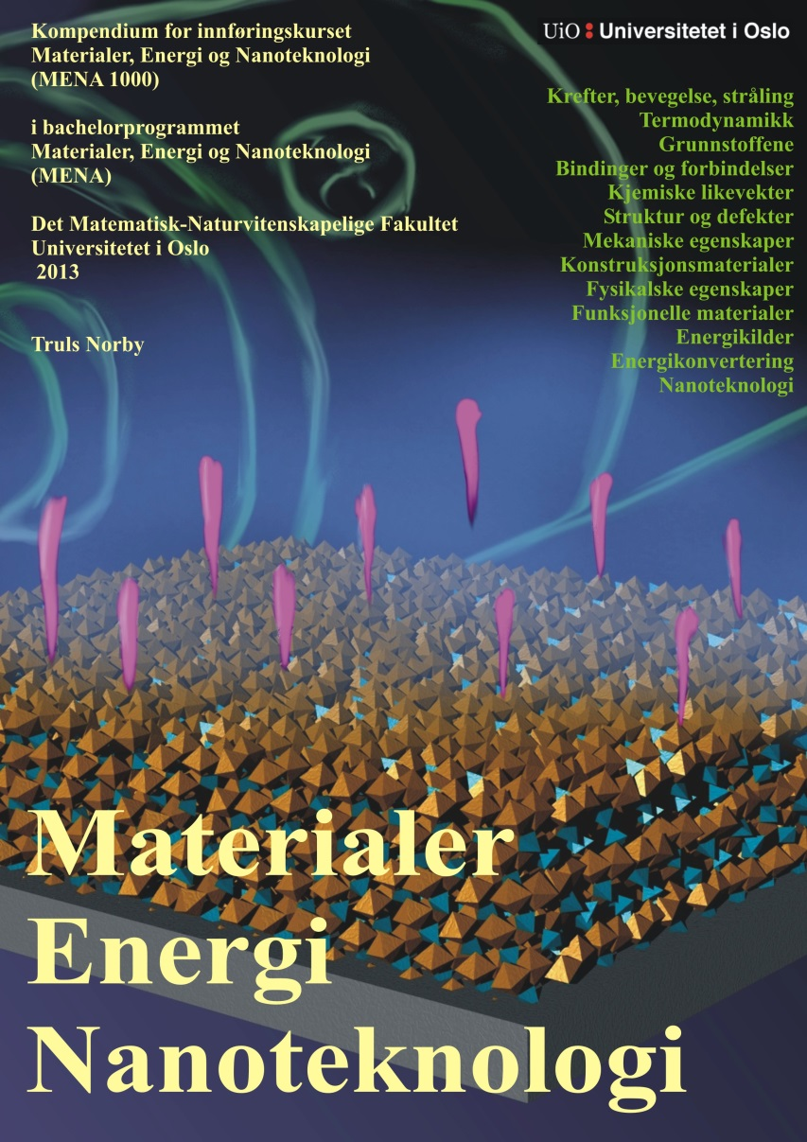
MENA 1000; Materialer, energi og nanoteknologi
Oppsummering
2016
Truls Norby
Kjemisk institutt/
Senter for Materialvitenskap og Nanoteknologi (SMN)
Universitetet i Oslo
FERMiO, Forskningsparken
Gaustadalleen 21
NO-0349 Oslo
truls.norby@kjemi.uio.no

Slide 2

Hva er et materiale?
Et materiale er et fast stoff
som kan brukes til noe

Slide 3
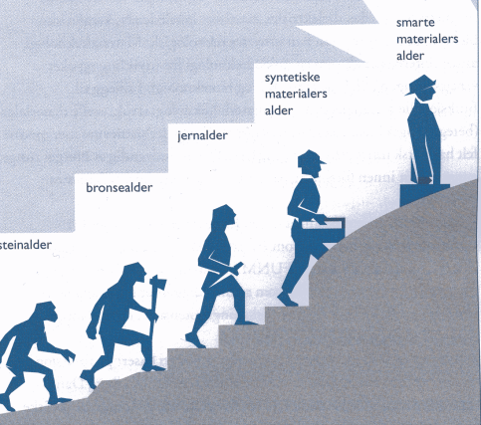
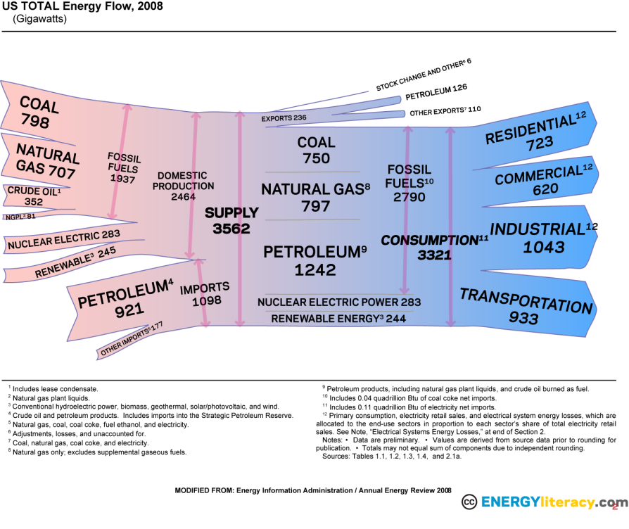
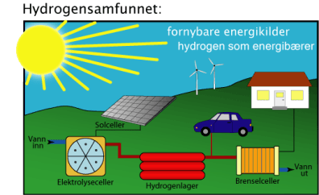
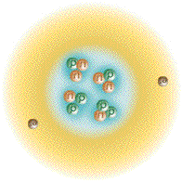
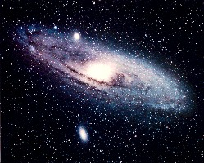
Kap 1. De store linjene
Et materiale er et fast stoff
som kan brukes til noe
Ressurser
Miljø og klima
Energi først og sist

Slide 4
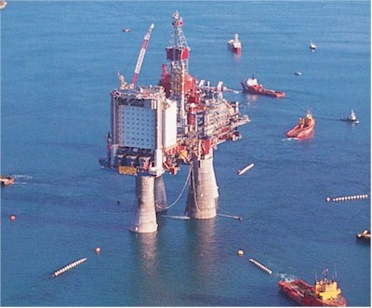

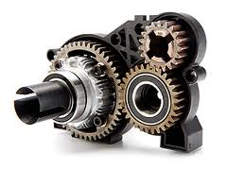
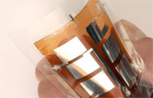
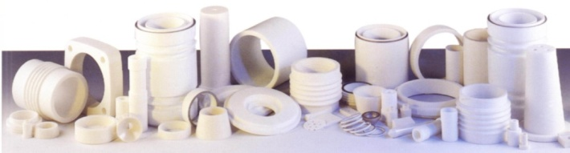
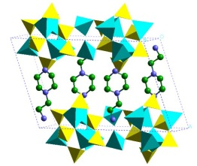
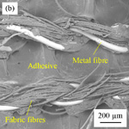
Kap 1. Materialtyper
Konstruksjonsmaterialer
Funksjonelle materialer
Metaller
Keramer
Plast (polymerer)
Hybridmaterialer
Komposittmaterialer

Slide 5
Kap. 1 Oppsummering…
…Selv om vi skal lære mer om dem etter hvert, kontrollér om du kort kan beskrive eller eksemplifisere følgende begrep fra dette introduksjonskapittelet: Konstruksjonsmaterialer og funksjonelle materialer; metaller, keramer og plast (polymerer); hybrid- og komposittmaterialer; mikro- og nanoteknologi; kinetisk og potensiell energi.

Slide 6
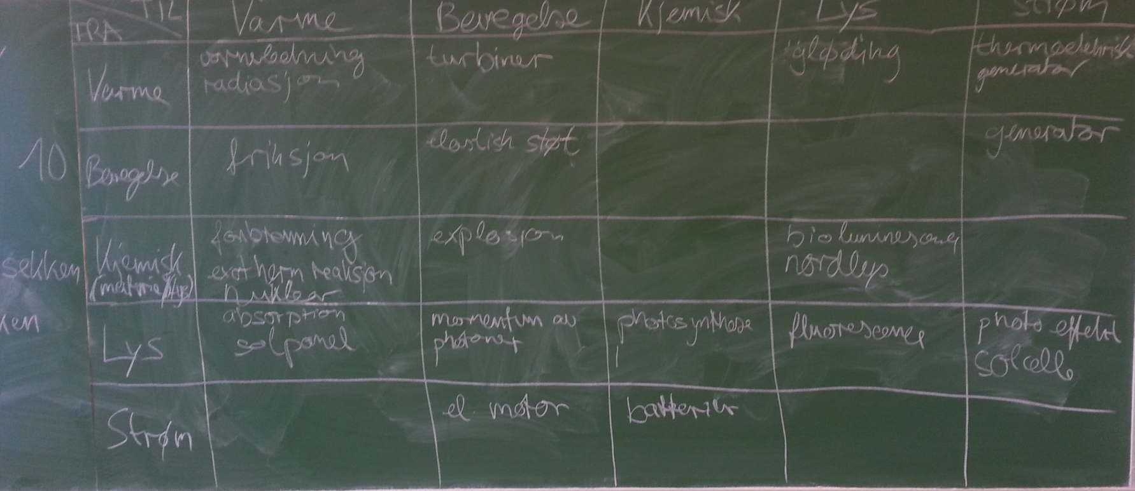
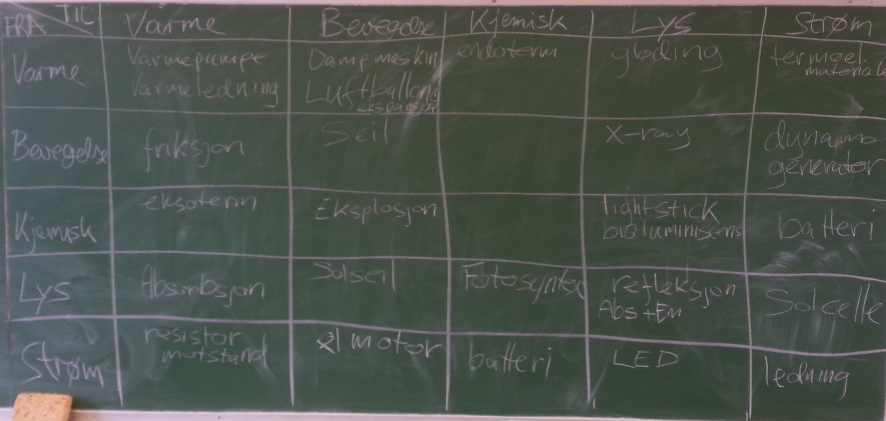

Slide 7
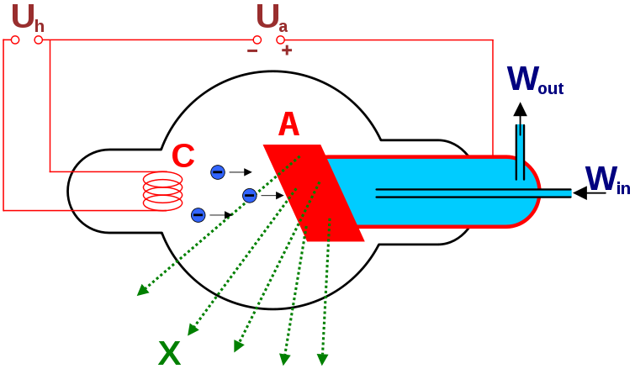
Kap. 2 Ytre energi; krefter og felt
  Krefter og bevegelse
  Posisjon, hastighet, kraft, masse, akselerasjon
  Bevegelsesmengde, impuls
  Kinetisk energi
  Krefter og felt
    Gravitasjonelt
    Elektrisk
    Magnetisk
  Potensiell energi
.

Slide 8
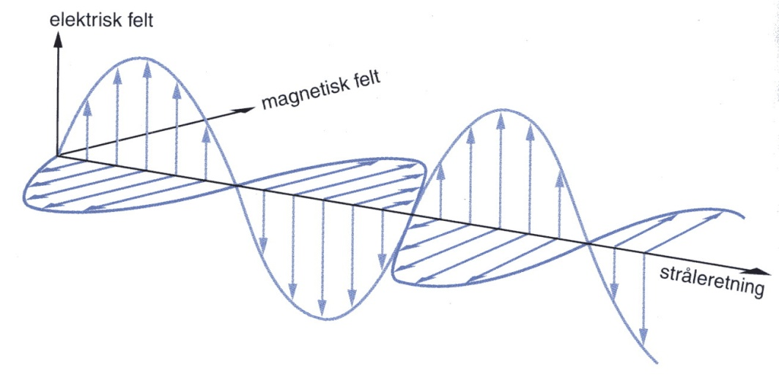
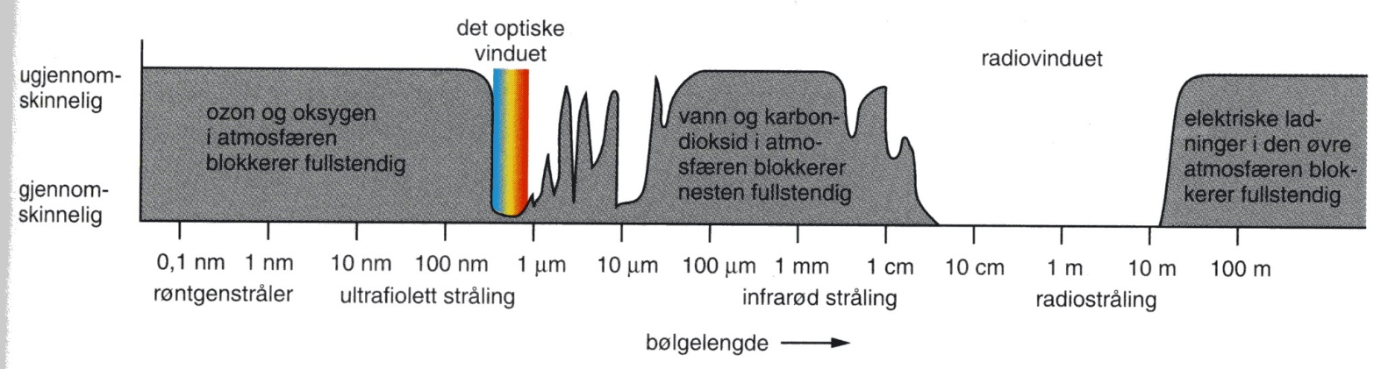
Kap. 2 - Stråling

Slide 9
Kap. 2 Oppsummering…
…Fra dette kapittelet bør du som minimum kjenne og kunne gjøre kort rede for følgende begrep: Moment og kinetisk energi for et legeme med masse m og hastighet v; impuls og energibevaring når legemer møtes; nærkrefter (kraft og motkraft), fjernkrefter og potensiell energi i gravitasjonelt og elektrisk felt; akselerasjon; arbeid; elektromagnetisk stråling; kvantifisert energi.

Slide 10
Kap. 3 Termodynamikk – indre energi – varme - entalpi
Mange definisjoner og forutsetninger
Spontane reaksjoner
Systemer
Tilstandsfunksjoner
Indre energi - temperatur - varme – arbeid
Entalpi
Volumarbeid
(Elektrisk arbeid)
Reversible og irreversible prosesser
Entalpiendring: varmeendring ved konstant trykk
Varmekapasitet

Slide 11
Kap. 3 Entropi
Entropi er et mål for uorden
Entropien øker fra kondenserte faser til gass (ca. 120 J/molK)
S = k lnW

Slide 12
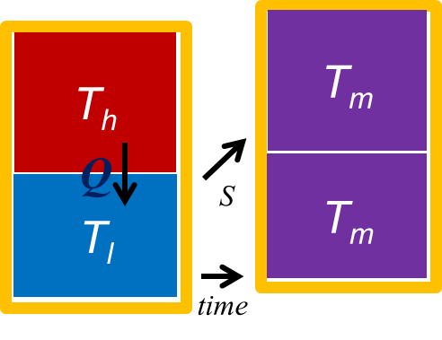
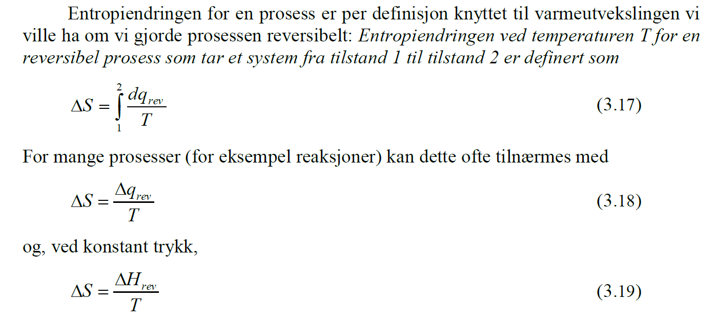
Entropi
En annen definisjon…

Slide 13
Kap. 3 Gibbs energi
Lukket system:
G = H - TS
ΔG = ΔH - TΔS
Spontane reaksjoner:
  ΔG = ΔH - TΔS < 0
Ved likevekt:
  ΔG = ΔH - TΔS = 0

Slide 14
Kap. 3 Standardbetingelser
Standardbetingelser definerer et standard trykk (1 bar).
  That’s all ☺
OK - standardbetingelser definerer også en temperatur, men den kan være hvilkensomhelsttemperatur ☺
  (25°C eller 298.15 K om ikke annet er angitt)
Entropien til reaktanter og produkter endrer seg med aktiviteten.
Aktiviteten er definert i forhold til en standard-tilstand
  1 bar
  1 m ≈ 1 M
  Rent stoff for kondenserte faser
  Plassfraksjon = 1 for defekter i krystallgitre

Slide 15
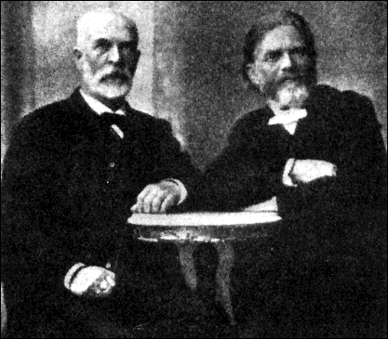


Likevekt !
Generell relasjon mellom Gibbs energi-forandring og reaksjons-kvotient Q:
Ved likevekt: Δ_{r}G = 0:
Ved likevekt: Q = K, likevektskonstanten (massevirkningskoeffisienten)

Slide 16
Kap 3. Entalpier, entropier, Gibbs energier
Endringer i termodynamiske egenskaper er gitt ved differansen mellom produkter og reaktanter
Noen eksempler…

Slide 17
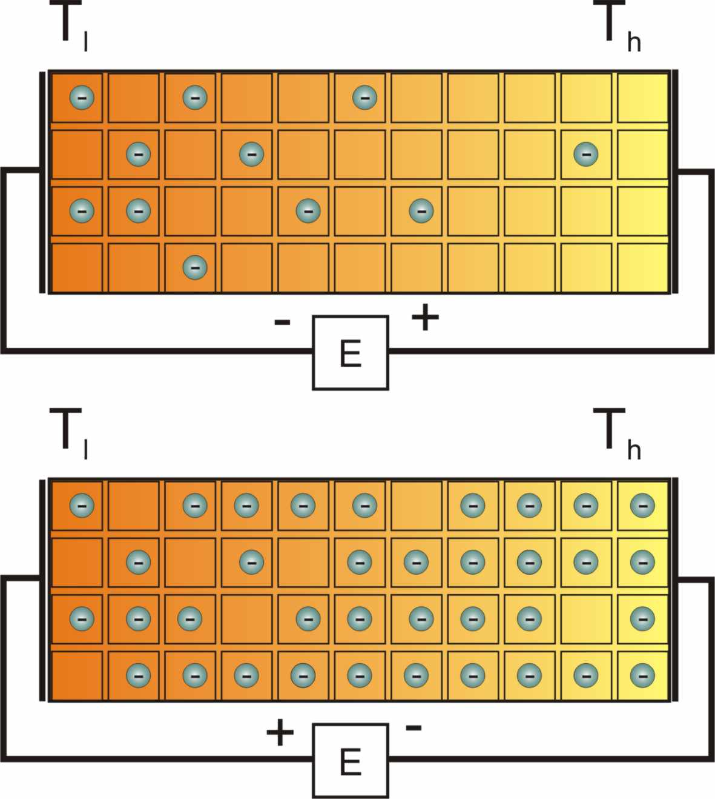
n- og p-leder
Lav temperatur Høy
Lav uorden Høy
Høy konsentrasjon Lav
- elektrisk potensial +
Negative ladningsbærere i et materiale med én plass per bærer
n-leder
Okkupasjonstall av negative bærere < ½
p-leder
Okkupasjonstall av negative bærere > ½
Lav temperatur Høy
Lav uorden Høy
Lav konsentrasjon Høy
+ elektrisk potensial -

Slide 18
Kap. 3 Oppsummering…
…Etter dette kapittelet må du kjenne definisjonen av åpne, lukkede og isolerte (adiabatiske) systemer, samt tilstandsfunksjoner. Lær den for ideelle gasser utenat! Du må kjenne mengdebegrepet mol. Du bør vite hva indre energi er. Du bør huske termodynamikkens hovedsetninger - i alle fall de to første. Du må vite hva entalpi og entropi er, og det er nyttig rett og slett å lære seg utenat definisjonen av hva entalpiendring er, og minst én definisjon av entropi - gjerne to (for mikroskopisk og makroskopiske entropibetraktninger.) Og du må vite hva Gibbs energi er definert som. Du må vite hva som menes med standard entalpi, entropi- og Gibbs energiendringer. Du må vite hva en reaksjonskvotient er og hva en likevektskonstant er, og helst hvordan disse inngår i uttrykk for Gibbs energiforandringer, for her ligger selve kjernen til å forstå kjemiske likevekter - kjemikerens viktigste verktøy, sammen med periodesystemet, som vi skal lære om i neste kapittel. Det er nyttig hvis du kan si noe om begrepene kjemisk potensial og Ferminivå - de skal vi bruke senere.

Slide 19
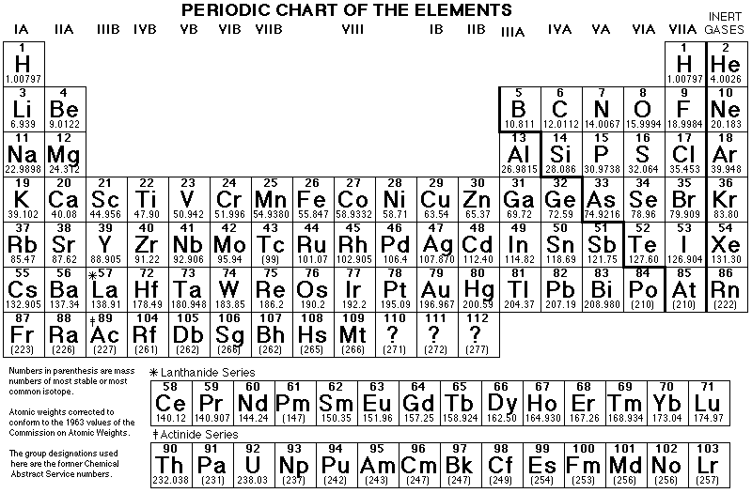
Kap. 4 Periodesystemet

Slide 20
Kap. 4 Oppsummering…
…Etter dette kapittelet bør du kunne gjøre rede for oppbyggingen av periodesystemets grunnstoffer og blokker - hvilke orbitaler elektronene fyller opp - til og med periode 4. Du må vite hvordan og hvorfor størrelse varierer gjennom systemet. Du må vite hva anioner og kationer er, og deres størrelse i forhold til grunnstoffet. Du må vite hva elektronegativitet er og hvordan den varierer gjennom periodesystemet.

Slide 21
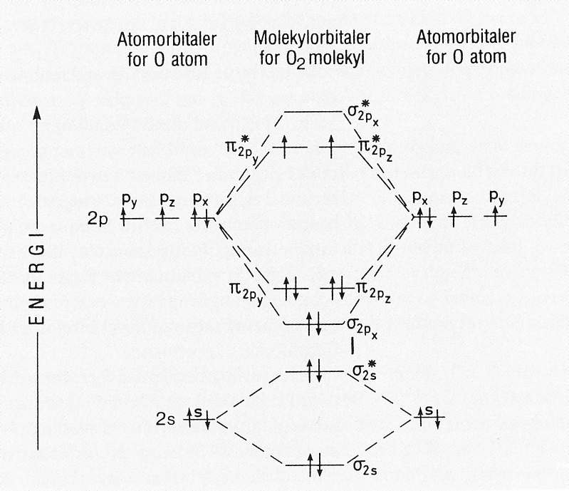
Kap. 5 Bindinger
Elektronenes energier
Atomorbitaler – molelylorbitaler (MO)
Bindingstyper
  Kovalent
    Polart kovalent
    Hydrogenbindinger
    Van der Waalske bindinger
  Metallisk
  Ionisk
Støkiometri
Formelle oksidasjonstall
Elektronegativitet
Full oktett

Slide 22
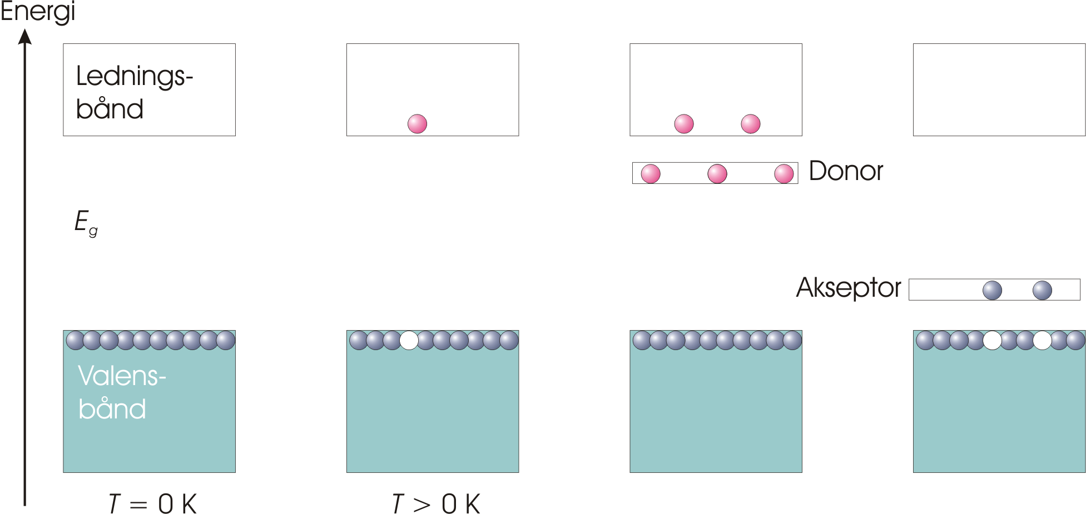
Bånd
Atomorbitaler – MO – bånd
Eksitasjon
Dopanter

Slide 23
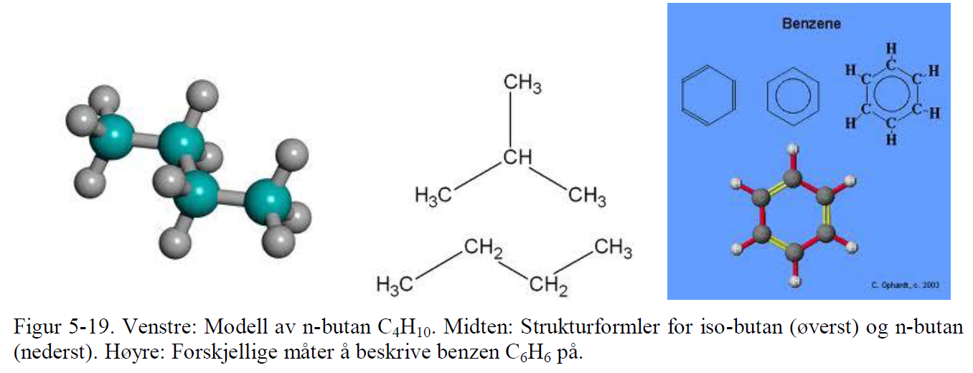
Organiske forbindelser
Kovalente C-C og C-H bindinger

Slide 24
Kap. 5 - bindinger og forbindelser
Type forbindelse
Aggregattilstand, mekaniske egenskaper
Typiske elektriske egenskaper
Andre typiske egenskaper
Kovalente
Molekyler
Gasser, væsker, faste stoffer med lave smeltepunkt
Oftest isolerende
2-dim. sjikt
Myke, sjiktstrukturer, smøremidler
3-dim. nettverk
Svært harde
Isolatorer, halvledere
Metalliske
Myke, duktile
Metalliske ledere
Metallisk glans
Ioniske
Harde, sprø
Isolatorer ved lav temperatur, ionisk ledning i smelte, løses i vann som ioner
Saltaktige

Slide 25
Kap. 5. Oppsummering…
Etter dette kapittelet bør du vite hva molekylorbitaler er og kunne definere kjemiske bindinger. Du bør kjenne noen forenklede bindingsmodeller og vite hva som er opphavet til og egenskapene knyttet til kovalente, metalliske og ioniske bindinger og forbindelser. Du bør kjenne noen hovedtrekk ved grunnstoffene gjerne klassifisert etter grupper og blokker i periodesystemet. Du må kjenne hovedtrekkene til organiske forbindelser og kjenne noen hovedtyper, som hydrokarboner, alkoholer, karboksylsyrer, aminosyrer og polymerer. Du må kjenne hovedtypene av faste løsninger, samt vite hva tilstands- og fasediagrammer er. Du bør kunne skissere et fasediagram med begrenset fast løselighet.

Slide 26
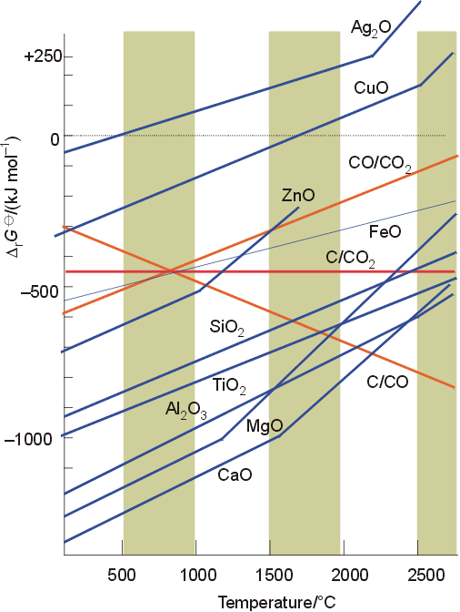
Kap. 6 Kjemiske likevekter
Likevektsdata for et stoff eller en reaksjon kan gis i flere former:
Standard Gibbs energi eller entalpi og entropi
Likevektskonstanter
  Syrekonstanter
  Basekonstanter
  Løselighetsprodukt
Redoks
  Ellingham diagram
  Reduksjonspotensialer

Slide 27
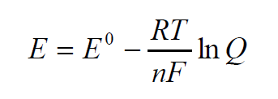
Nernst-ligningen

Slide 28
Kap. 6 Oppsummering…
…Etter dette kapittelet bør du ha blitt fortrolig med å skrive og balansere kjemiske reaksjonsligninger. Du bør kunne løse enkle likevektsuttrykk. Du må vite hva autoprotolyse er og å kunne regne ut pH i enkle syrer og baser. Du bør kjenne eksempler på løselighetslikevekt, kompleksering og redoks-system. Du må kunne gjøre rede for elektrokjemiske celler og halvceller og hvordan vi definerer halvcellepotensialer. Du bør kunne forskjellen mellom cellepotensialer og standard cellepotensialer, og kjenne sammenhengene til andre termodynamiske parametre.

Slide 29
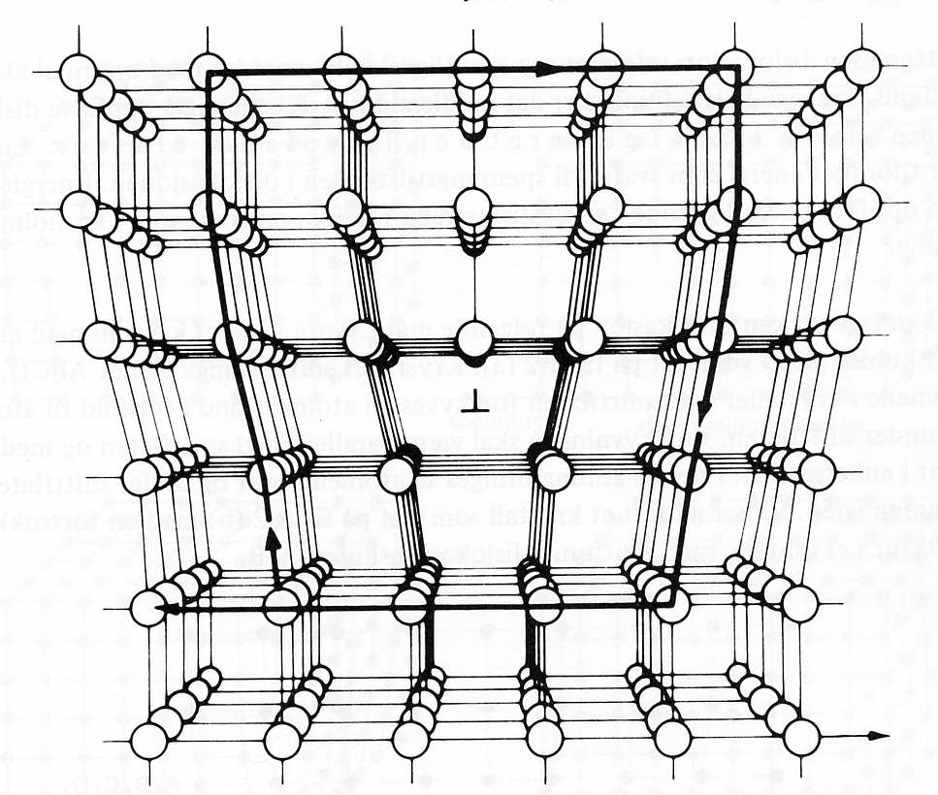
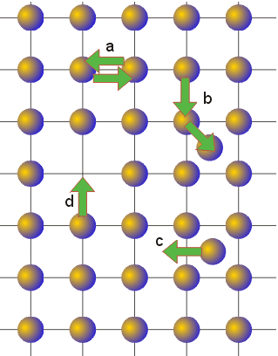
Kap. 7 Struktur og defekter
,
Struktur
  Langtrekkende orden vs nærorden
  Pakking av kuler fcc, hcp, bcc, sc
  Hulrom
  NaCl, CaTiO₃
Bestemmelse av strukturer
  XRD, TEM, SPM…
Defekter
  Elektroniske defekter
  Punktdefekter
    Vakanser, interstitielle, substitusjonelle
  1-dimensjonale defekter
    Dislokasjoner
  2-dimensjonale defekter
    Korngrenser, overflater
,
,

Slide 30
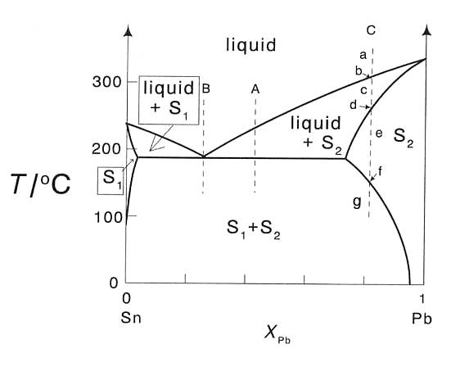
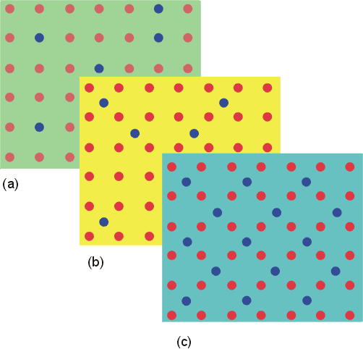
Kap. 5 Faste løsninger - fasediagram
Substitusjonell løsning
Interstitiell løsning
Støkiometrisk forbindelse

Slide 31
Kap. 7 Oppsummering…
Etter dette kapittelet må du kunne gjøre rede for amorfe og krystallinske stoffer, du bør kunne beskrive eller skissere de vanligste symmetrier (kubisk, tetragonal, osv.) og Bravais-gittere. Du bør vite hvordan mikroskopi og diffraksjon brukes til å studere strukturer. Du må kjenne til elektroniske defekter og punktdefekter og nomenklaturen for disse, samt hvordan vi skriver og balanserer defektreaksjoner. Du bør kjenne sammenhenger mellom defekter og diffusjon. Du bør kunne beskrive dislokasjoner, korngrenser og overflater. Du bør kunne vise hvordan enkrystaller lages og hvordan et tett polykrystallinsk materiale fremkommer ved sintring.

Slide 32
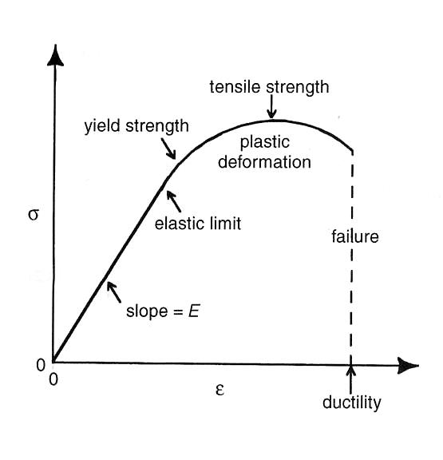
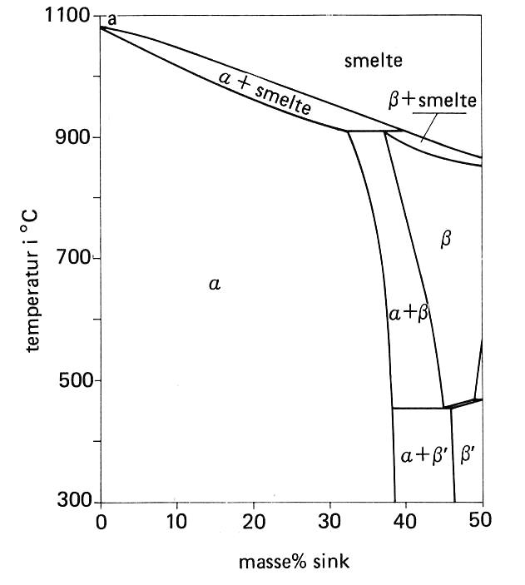
Kap. 8 Mekaniske egenskaper - konstruksjonsmaterialer
Elastisk og uelastisk deformasjon
Stivhet, hardhet
Kraft, areal, spenning, deformasjon
Herding
Metaller
Keramer
Polymerer
Kompositter
Bio

Slide 33
Kap. 8 Oppsummering…
…Etter dette kapittelet bør du vite hva slags krefter som deformerer materialer. Videre må du kunne de viktigste trekkene ved elastisk og plastisk deformasjon samt brudd. Du må vite hva elastisitetskonstanten (E-modulus) er og hvordan du bruker den til å relatere spenning og elastisk deformasjon (stivhet). Du bør kjenne rollen til dislokasjoner i plastisk deformasjon og hvordan metalliske materialer kan herdes. Du bør kjenne minst de 2-3 viktigste klassene av konstruksjonsmaterialer innen de tre hovedgruppene metaller, keramer og polymerer. Tenk gjennom hvorfor de har sine egenskaper og hvorfor vi bruker dem. (Lag deg en tabell?) Du må vite hva kompositter er og kunne gi eksempler. Det samme gjelder biomimetiske og biokompatible materialer.

Slide 34
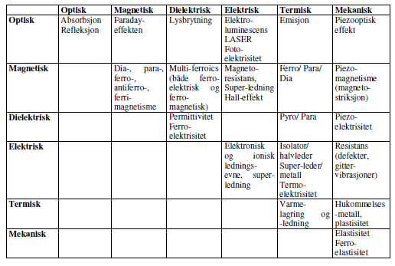
Kap. 9 Fysikalske egenskaper

Slide 35
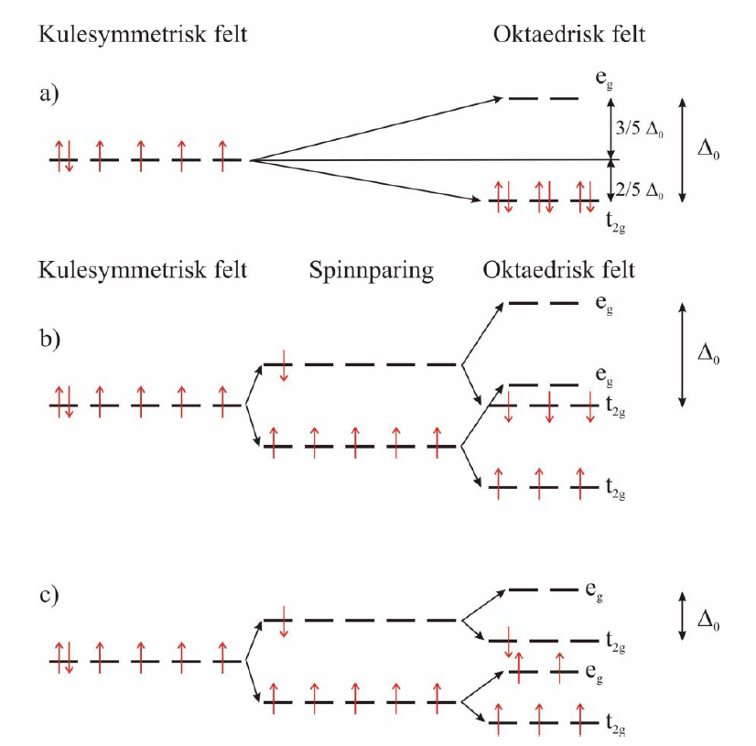
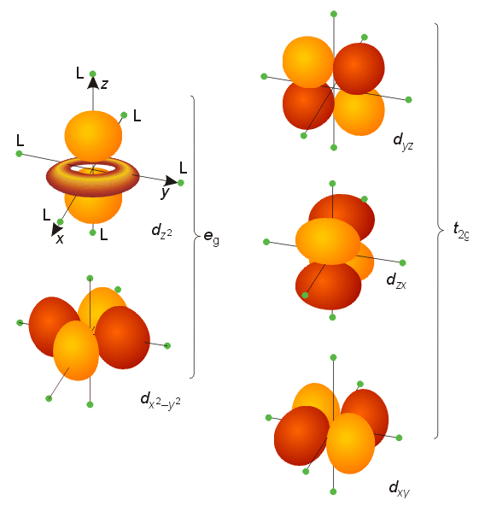
Optiske egenskaper – d-ioner i krytallfelt

Slide 36
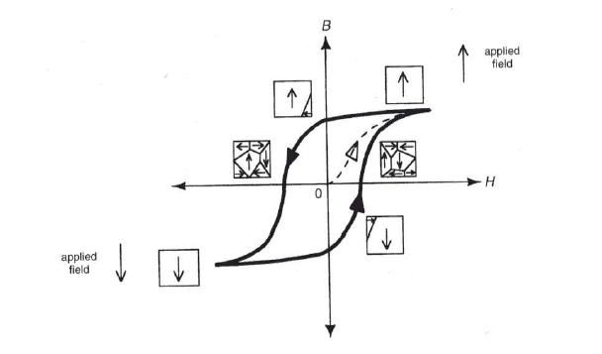
Kap. 9 Magnetiske egenskaper

Slide 37
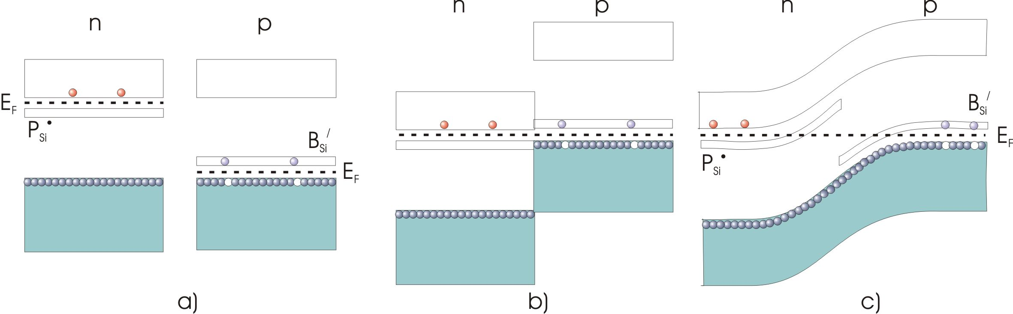
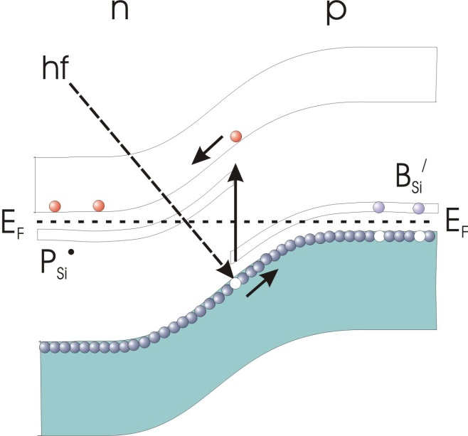
Kap. 9 n-p overganger

Slide 38
Kap. 9 Oppsummering…
…Etter dette kapittelet bør du kjenne en del typer materialegenskaper og du bør kunne klassifisere materialer innen hver type. Viktigst er kanskje å kunne relatere egenskapene til sammensetning eller prosesser i materialene. Optiske egenskaper omfatter emisjon, absorbsjon, refleksjon, transmisjon, og alt har med elektronene i materialet å gjøre: deres opptak og avgivelse av energi. Magnetiske egenskaper (dia- og paramagnetiske, ferromagnetiske) har med elektronenes spinn å gjøre. Dielektriske egenskaper har med polarisering av elektroner og ioner å gjøre. Elektriske egenskaper har med langtransport av elektroner å gjøre (halvledere, metaller, superledere). Faste ioneledere og blandede ledere omfatter transport av ioner vha. defekter. Andre funksjonelle materialer utnytter evnen til å endre sammensetning; energilagringsmaterialer, hydrogenlagringsmaterialer. Du bør gjenkjenne og kunne noe om det vi har listet her, og det er bra om du husker enda noen grupper av funksjonelle materialer.

Slide 39
Kap. 10 - Energikilder og –bruk med hydrogenlagring
Kjerne-
kraft
Geo-
varme
Tide-
vann
Fornybar solenergi
direkte indirekte
Kilder
Fordeling
Lagring
Transport
Bruk
Fossile
brensel
(ikke-
fornybar
energi)
Sol-
varme
Foto-
voltaisk
Bio
Vind,
bølge
Vann-
kraft
Elektrolyse
Hydrogen
Brenselcelle
Motor
Varme
Elektrisitet

Slide 40
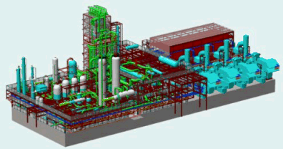
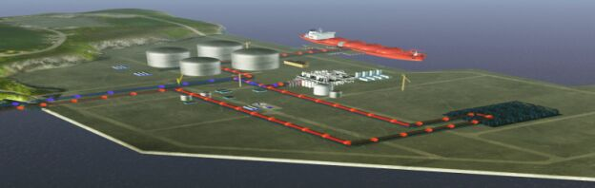
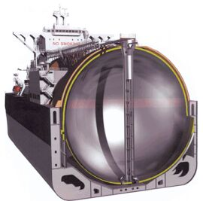
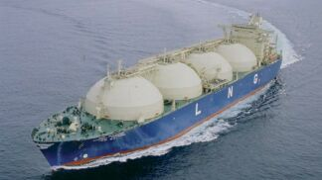
Naturgass
Kårstø: 3,5 TWh
  Typisk sammensetning:
      70% CH₄
      10% C₂H₆
      15% C₃H₈
      5% andre
  LNG (Liquefied Natural Gas)
  Lave svovelinnhold
  Viktige reaksjoner:
    Partiell oksidasjon til syntesegass
      CH₄ + ½O₂ = CO + 2H₂
    Dampreformering til syntesegass
      CH₄ + H₂O = CO + 3H₂
    Vann-skift
      CO + H₂O = CO₂ + H₂
    Metanolsyntese
      CO + 2H₂ = CH₃OH
    Dimerisering, eks.
      2CH₄ = C₂H₆ + H₂
CCS
Snøhvitfeltets planlagte ilandførings- og LNG-anlegg på Melkøya ved Hammerfest
Dagens LNG-skip, utviklet av Kværner
Figurer: Statoil

Slide 41
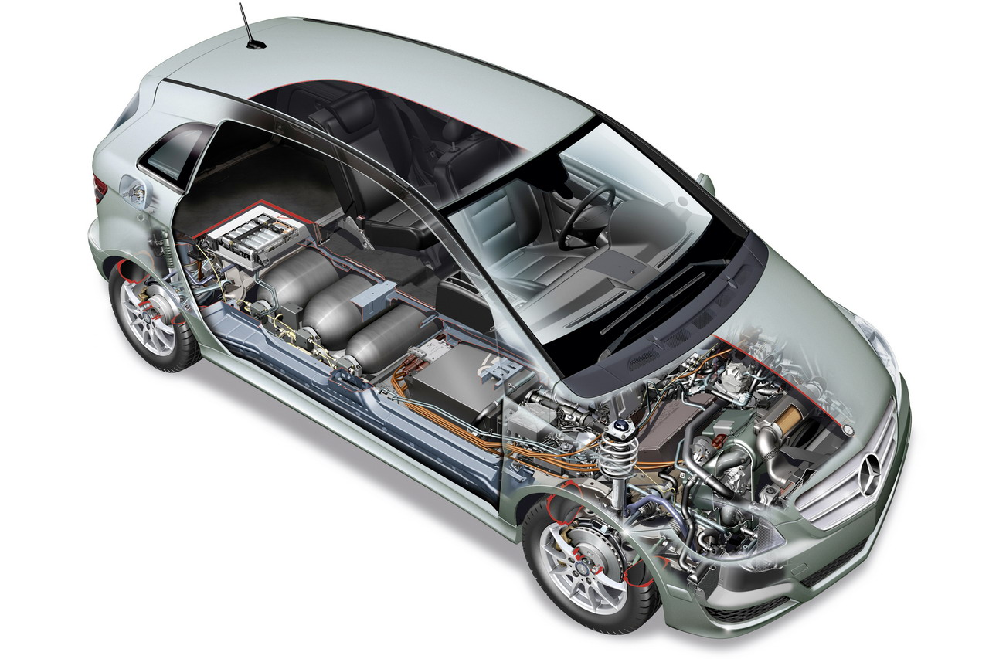
Konvertering og lagring av energi
Hvor får vi elektrisitet fra?
  I dag
  I morgen
  Fornybart
  Bærekraftig
Transport
  I dag
  I morgen
Kjenn turbiner
Kjenn en brenselcelle
Kjenn et batteri

Slide 42
Kap. 10 Oppsummering…
…Etter dette kapittelet skal du kjenne de viktigste energikildene, hvordan vi høster av dem, konverteringsprosesser på veien, og hvilke fordeler og ulemper de forskjellige har, spesielt for bærekraft, miljøet og klimaet. Bruk Figur 10-1 og sett navn på konverteringsteknologiene og eventuelt lagringsteknologiene knyttet til de forskjellige energikildene og bruksområdene. Du skal videre kunne knytte forskjellige slags konstruksjonsmaterialer fra Kap. 8 og/eller funksjonelle materialer fra Kap. 9 til forskjellige konverteringsteknologier for eksempel i tabellen over.
Vi har gått gjennom mange teknologier, men vil peke på at du bør kjenne og kunne skissere de viktigste prinsipper for solceller og for karbonfangst, du må og du bør kunne forklare minimum én brenselcelletype og én akkumulator(batteri)type.

Slide 43
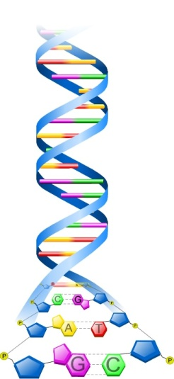
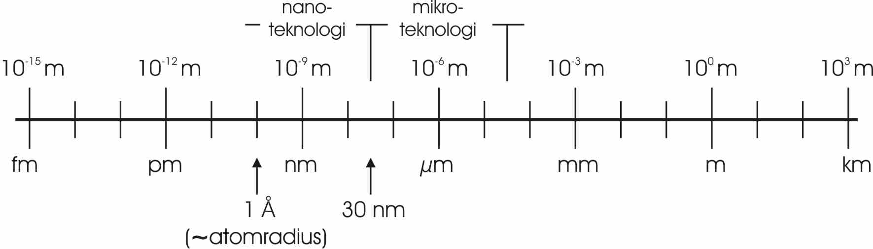
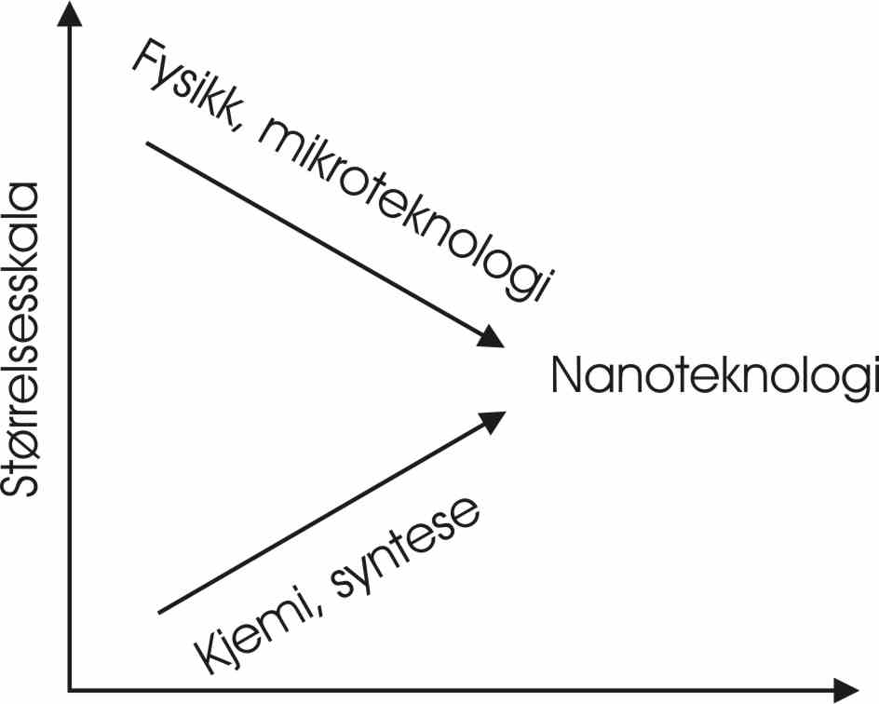
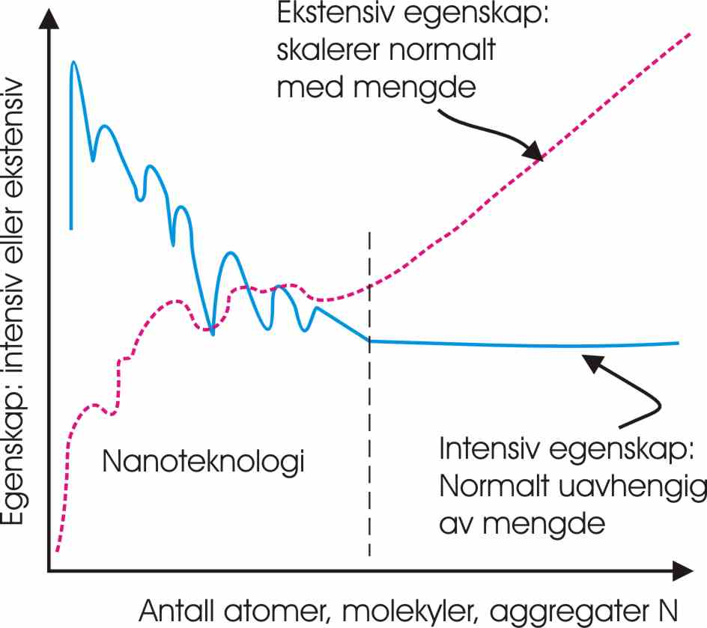
Kap. 11 Nanoteknologi - definisjoner
Definisjonene
Størrelse
Fysikk-kjemi
Top-down
Bottom-up
Konvergerende teknologier
Fra bulk-egenskaper og energibånd til
  Overflate-egenskaper
  Diskrete energier

Slide 44
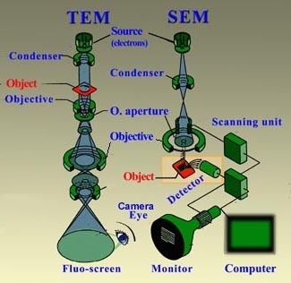
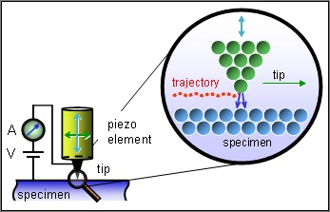

Kap. 12 Nanoteknologi - verktøyene
Elektronmikroskop
  TEM
  SEM
Sveip-probe-mikroskop (SPM)
  STM
  AFM
Fremstilling
  Top-down
  Bottom-up
Manipulasjon

Slide 45

Kap. 12 – Nanoteknologi – Materialene - Karbon
Diamant
Grafitt
Grafen
C₆₀
Rør
Koner, horn, ….
Vite litt om hver av dem!

Slide 46



Kap. 12 Nanoteknologi - Teknologiene
Elektronikk
  Prosessorer
  Datalagring
  Spintronics
Solceller og fotoelektrokjemi
Katalyse
Elektrokatalyse
Bionano og medisin
HMS og ELSA

Slide 47

Atomer – elektroner - bindinger – faste stoffer - nanoteknologi

Slide 48
Kap. 11 Oppsummering…
…Etter dette kapittelet bør du kjenne minst to definisjoner av nanoteknologi, noen verktøy som muliggjør nanovitenskap og -teknologi, og eksempler på hvordan nanoteknologi muliggjør nye fremskritt innen bærekraftig energiforsyning, helse og IKT. Du må vite hva ELSA og HMS står for og kunne gi eksempler på drømme- og skrekkscenarioer for nanoteknologi i slik sammenheng.

Slide 49


